Slide 1
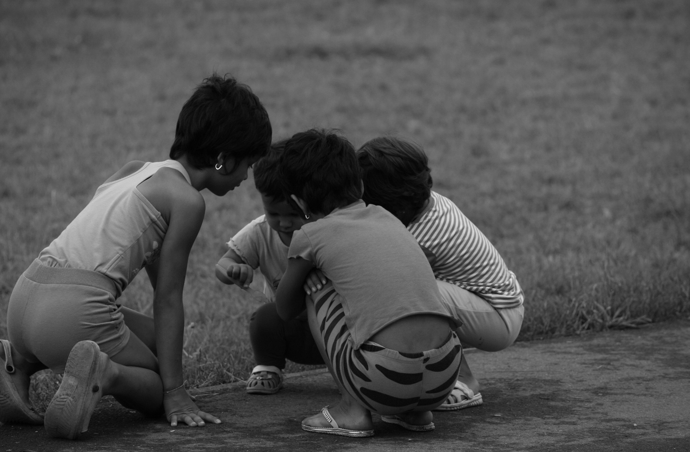
A befogadó kisgyerekkori fejlesztés
szakpolitikai kihívásai és megoldásai
A Biztos Kezdettől a gyermekvédelmi gondoskodásig
25 éves az ENSZ Gyermekjogi Egyezménye
az Uniós iránymutatások alapja
Szilvási Léna, SOS Gyermekfalvak
2014. Október 13.

Slide 2
Jó szülői minta hiánya
Gyermekvédelem =
Gyermeki és szülői jogokat
érintő törvényi beavatkozás
Éhezés
Területi egyenlőtlenség
Fiatalkorú szülő
Agresszió
Egyedülálló szülő
Iskolázatlanság, munkanélküliség
Fenntartható fejlődés
Összetartó társadalom
Közösségi szolgáltatások
Cigányellenesség
Adósság
Sokgyerekes család
Migráció
Tehetetlenség
Bántalmazás
Sérült gyerek
Szülő betegsége
Prostitúció
Depresszió
Szegénység
Értelmi sérült szülő
Vezetékes víz hiánya
Hajléktalanság
Elérhetetlen szolgáltatások
Biztos Kezdet = megelőzés
Mentálisan sérült szülő

Slide 3
Tények a mindennapi gyakorlatból, csak néhány példa:
Vidéken nem elérhető rendszeres
pszichológusi szolgáltatás
Sérült gyerek születése esetén nem jár a
szülőnek támogatás
Nincs szakember a szexuálisan bántalmazott
gyerekek kezelésére
Fogyatékkal élő alsós gyerekek kollégiumban élnek,
hogy hozzáférjenek a számukra szükséges oktatási
szolgáltatáshoz
Évekig élnek gyerekek súlyos elhanyagolásban
Notes:
Mindez a jelentős uniós fejlesztések dacára. És annak ellenére, hogy fejlett védőnői, óvodai, gyermekjóléti, oktatási rendszerünk van.
Nagyvárosban is előfordul, hogy a párhuzamos szolgálatok nem kiegészítik, hanem gátolják egymás hatását.

Slide 4
Együttműködés és koordináció ?????
kormányzati és
helyi szinten
Egy közepes méretű településen
a szolgáltatók nincsenek kapcsolatban,
nem használják egymás erőforrásait
TÁMOP 5.2.1 - szociális
TÁMOP 6.1.4 - egészségügy
TÁMOP 3.1.1 - oktatás
Egy megye szakszolgálatainál dolgozó munkatársak
Nem ismerik egymást, nem keresik a kapcsolatot egymással

Slide 5
A programok élére olyan vezetők kellenek, akik a
projekt pénzügyi megvalósítása mellett a szolgáltatások minőségét biztosítják egyszerre az alábbi területeken:
Gyerekek egyéni szükségleteinek kielégítése
Szülőkkel való partneri együttműködés
Közösségi erőforrások felhasználása
Szakmák és szakemberek közötti együttműködés,
helyi szakmai kapacitások kiaknázása
? Vannak-e ilyen vezetők, vannak-e megfelelő
szakemberek, munkatársak?
? Mit kell tenni annak érdekében, hogy legyenek?

